Slide 1




Grafická informácia – vektorová grafika Spracoval: Ing. Anton Pisko GEL-PIS-INF-III.A-12-1
Gymnázium, SNP 1, 056 01 Gelnica
Web: www.gymgl.sk
KĽÚČ K INOVATÍVNEMU VZDELÁVANIU
ITMS kód projektu: 26110130703

Slide 2
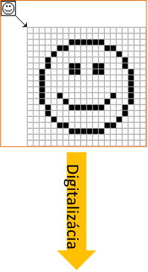
Rastrová a vektorová grafika - porovnanie
Rastrová (bitmapová) grafika
V prípade bitmapovej grafiky je každý bod na obrázku označený ako pixel a má zadefinovanú svoju presnú polohu, veľkosť, farbu, priehľadnosť a ďalšie vlastnosti. Tieto body sú usporiadané do mapy označovanej ako raster (preto rastrová grafika). Nevýhodou rastrovej grafiky je veľkosť súboru. Ďalšia nevýhoda je dosť obmedzená možnosť na zmena veľkosti obrázkov či fotiek. Približovaním, resp. zväčšovaním napríklad fotografia výrazne a nezvratne stráca na kvalite [1].
Rastrová grafika je vhodná na prácu s obrazom, kde je množstvo farebných prechodov, voľnou rukou kreslené tvary a na prácu s fotografiami.

Slide 3
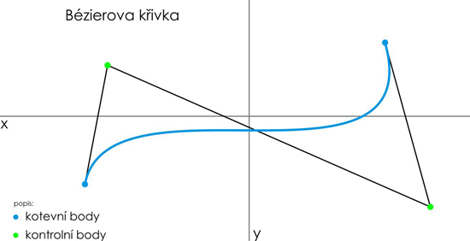
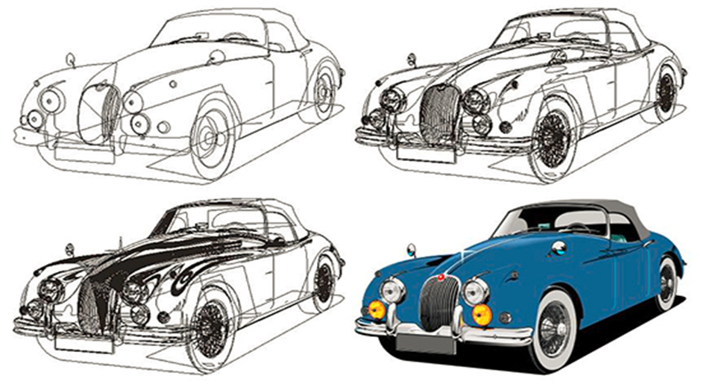
Vektorová grafika
V prípade vektorovej grafiky sa obrázok neuchováva ako súbor pixelov, z ktorých každý má zadefinované svoje vlastnosti, ale ako súhrn inštrukcií obsahujúcich údaje o geometrických tvaroch, ich polohe, veľkosti, farbe atď. Program, v ktorom obrázok tvoríme, musí vždy nanovo prepočítať jednotlivé údaje na základe inštrukcií zakomponovaných v súbore. Vektorová grafika nie je určená na použitie pri zložitých mnohofarebných obrázkoch, a preto sa nehodí na zachytávanie fotografií či zložitých grafických prác, ktoré obsahujú veľké množstvo farieb. Obrázky tohto typu sa však dajú neobmedzene zväčšovať bez straty kvality. Ďalším faktorom je veľkosť súboru. Tá je oproti bitmapovej grafike výrazne nižšia [1].
Vektorovou grafikou môžeme vytvárať logá, značky, návrhy na obaly. Použijeme ju všade tam, kde pri kreslení pracujeme s tvarmi, krivkami, písmom, ktoré sa dajú matematicky popísať a chceme bez deformácií a strát zväčšovať grafické motívy.

Slide 4
Formáty rastrovej grafiky
Najbežnejšími formátmi rastrovej grafiky sú formáty BMP, JPEG, GIF alebo PNG.
Formát BMP je nekomprimovaný, a tak doň možno uložiť obrazové dáta bez straty kvality, ale veľkosť v ňom uložených obrázkov je obrovská a preto sa nahrádza inými formátmi.
Formát JPEG je najznámejší formát na ukladanie digitálnych obrázkov, používa stratovú kompresiu. Objem sa teda zmenšuje skutočným skresávaním dátovej informácie. Odoberajú sa informácie, ktoré nerozlíši ľudské oko. Na nastavenie kompresie sa používa faktor kvality v rozmedzí 0 až 100 %. Za ideálne nastavenie pre fotografie sa považujú hodnoty 70 až 85 %. Silnou stránkou tohto formátu sú obrázky s hladkými, ba až rozmazanými prechodmi jednotlivých hrán. Ide hlavne o fotky či realistické maľby [2].
Formát GIF je vhodný na obrázky s ostrými hranami, medzi ktoré patria aj grafické prvky internetových stránok. Používa bezstratovú kompresiu. Jedna z jeho zbraní je farebná paleta s obsahom len 256 farieb. Na jednej strane je to nevýhoda, pretože sa vôbec nehodí na realistické snímky, ale na druhej strane daná farebná schéma výrazne znižuje objem súboru. Medzi ďalšie výhody patrí priehľadnosť jednej z 256 farieb [2].
Formát PNG je nástupcom formátu GIF, disponuje účinnejším komprimačným algoritmom a plnohodnotným farebným modelom. Zachovala sa pritom funkcia priehľadnosti. Jeho prioritným zameraním sú teda obrázky s ostrými hranami a prechodmi [2].
Formáty vektorovej grafiky
Formát SVG patrí k univerzálnym formátom vektorovej grafiky. Podporuje okrem základných geometrických tvarov aj pokročilú prácu s textom, animácie či priehľadnosť [2].
Špeciálne formáty vektorovej grafiky používajú špecializované programy. Program Adobe Illustrator má formát AI, program Corel Draw formát CDR.

Slide 5
Rastrová
Vektorová
porovnanie
Obrázky sú zakódované v súbore ako farebná sieťka, kde každý pixel má svoju farbu a táto farba svoje číslo. Tieto informácie sú zapísané v dvojkovej sústave.
Ak sa mení rozmer obrázka, tak sa kazí kvalita, pretože časti obrázka sa zväčšujú. Tj. k jednotlivým pixelom sa doplnia ďalšie, aby sme mali dojem, že obrázok „rastie“.
Obrázky sa kreslia ako keby na jednu vrstvu, stále sa prekresľujú nekajé pixely na obrazovke a prepisujú sa informácie v súbore.
Jednoduché ovládanie a málo nástrojov (vhodné pre malé deti) - INTUITÍVNE
Programy: Paint (Skicár), Logomotion, Irfan View
Typy súborov: .BMP, .JPG, .PNG, .GIF
Obrázky sú zakódované v súbore ako niekoľko objektov s danými vlastnosťami (pozícia, farba, rozmer...). Tieto informácie sú zapísané v dvojkovej sústave.
Pri zmene rozmerov obrázka kvalita ostáva rovnaká, pretože sa iba prepisujú informácie o danom objekte a vykresľuje sa obrázok nanovo podľa nových údajov.
Jednotlivé objekty sa postupne vytvárajú akokeby na vrstvách, preto ich môžeme hociekdy premiestniť na inú pozíciu a vymeniť aj poradie týchto vrstiev.
Náročnejšie fungovanie, viac nástrojov (používaná v profesionálnej sfére / reklamy, webdesing, logo design...) – PROFESIONÁLNE
Programy: Inkscape, Zoner Callisto, Corel Draw
Typy súborov: rôzne, podľa typu programu, ale všeobecne sa uznáva .SVG

Slide 6
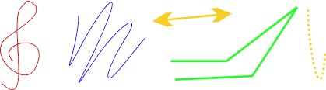

Základné prvky vektorovej grafiky
BOD - je základným prvkom všetkých objektov vektorovej grafiky. Je to elementárny prvok definovaný svojimi súradnicami. Bod ako taký nemožno zostrojiť a teda ako samostatný objekt neexistuje. Je vždy súčasťou komplexnejších objektov.
KRIVKA - je najjednoduchší nakresliteľný objekt. Pod pojmom krivka budeme rozumieť akúkoľvek čiaru - rovnú, zaoblenú alebo pozostávajúcu z niekoľkých iných čiar. Krivka má svoju farbu, hrúbku, typ čiary, definovaný začiatok a koniec.
GEOMETRICKÝ TVAR - je uzatvorený útvar ohraničený krivkou. Môže to byť napríklad štvorec, elipsa, 10-uholník a pod. Môže to byť akýkoľvek útvar, akéhokoľvek tvaru, ktorý je ohraničený uzatvorenou krivkou. Na kreslenie niektorých geometrických útvarov nám Zoner Callisto ponúka špeciálne nástroje. Iné útvary vieme vyrobiť ako kombináciu už existujúcich útvarov. Geometrický tvar má definovaný tvar a výplň

Slide 7
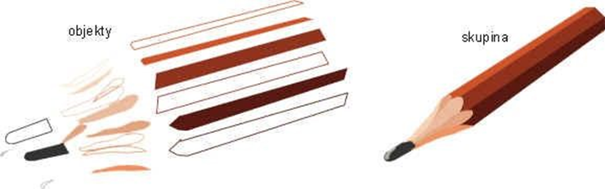

SKUPINA - je zoskupenie niekoľkých objektov tak, že sa správajú ako jeden objekt. Výhodou je jednoduchšia manipulácia s takouto skupinou objektov.
TEXT - je dôležitým prvkom vektorovej grafiky. Do vytváranej grafiky môžeme text nielen vkladať, ale môžeme ho ďalej upravovať a modifikovať. S textom vieme pracovať nielen na úrovni textu, ale vieme ho previesť a upravovať až na úrovni kriviek, ktoré určujú tvar jednotlivých znakov.
Pre prácu s vektorovou grafikou budeme potrebovať špeciálny editor, vektorový grafický editor. Programov, ktoré zvládajú tvorbu vektorovej grafiky, existuje niekoľko. CorelDRAW, Adobe Illustrator, Macromedia FreeHand alebo Zoner Callisto. Navzájom sa líšia svojou obsiahlosťou, funkciami ktoré ponúkajú, cenou, ale i jazykom, v ktorom komunikujú. Nech už sa rozhodneme pre ktorýkoľvek z nich, princíp spracovania vektorovej grafiky je všade rovnaký. My si ukážeme, ako pracovať vo vektorovom grafickom editore Zoner Callisto.

Slide 8
Zoner Callisto podporuje niekoľko formátov dokumentov do ktorých vie vyexportovať grafiku. V menu Súbor | Export ... je ponuka nasledujúcich:
AI, formát Adobe Illustrator je najpoužívanejší formát pre výmenu vektorových obrázkov, ak teda potrebujeme spracovať našu grafiku v inom vektorovom editore, môžeme použiť práve tento formát.
WMF, Windows Metafile je formát, v ktorom sa krivky rozbijú na malé úsečky. Dokumenty v tomto formáte sú štandardizované v prostredí MS Windows. Väčšina klipartov dodávaných s kancelárskym balíkom je práve v tomto formáte. Ak teda plánujeme použiť našu grafiku v nejakom programe z kancelárskeho balíka, formát WMF je vhodnou voľbou.
EMF, Enhanced Metafile umožňuje na rozdiel od formátu WMF exportovať aj krivky.
PDF, Portable Document Format spoločnosti Adobe je otvorený formát pre distribúciu elektronických dokumentov. Je nezávislý na platforme a na zobrazenie dokumentov sa používa voľne šíriteľný program Adobe Reader. Pri exporte do PDF formátu však Zoner Callisto nedokáže správne exportovať znaky s diakritikou. Tieto je preto nutné previesť na krivky.
GIF, BMP, JPG, PNG, bitmapové formáty

Slide 9

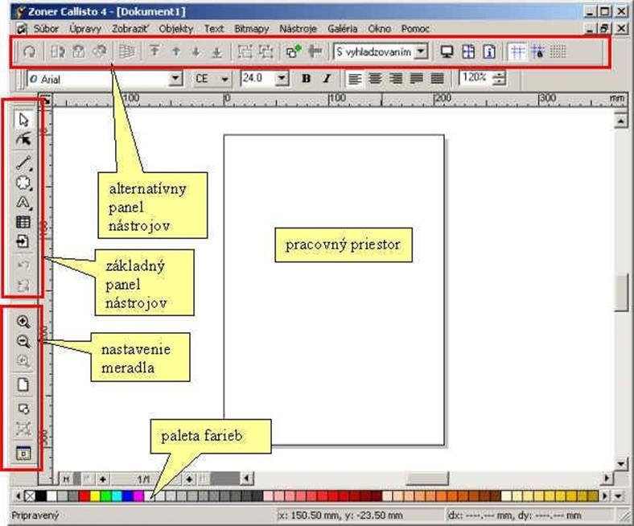
Program Zoner Callisto
Program spustíme potvrdením voľby Štart | Všetky programy | Zoner Callisto 4 | Zoner Callisto 4 alebo poklepaním na ikonku . Úvodná obrazovka vyzerá nasledovne:

Slide 10
Pokračovanie pre ďalšie vyučovanie.........

Slide 11
Zdroje:
http://informatikagrafika.yolasite.com/vektorovagrafika.php
http://www.statpedu.sk/sk/Projekty/Projekt-DVUi/Konferencia-projektu.alej
http://gymgir.edupage.org/files/2_Grafika.pdf
http://protiproud.wz.cz/_informatika/
http://www.cenast.sk/files/documents/2006/111/baricicova.pdf
http://sospreskoly.org/acontent/home/course/content.php?_cid=193

